Slide 1

Book database
Программа представляет собой реализованный алгоритм для анализа базы данных с книгами и поиска необходимой информации. Пользователь сможет просматривать список книг, искать по названию, году или же автору.

Slide 2
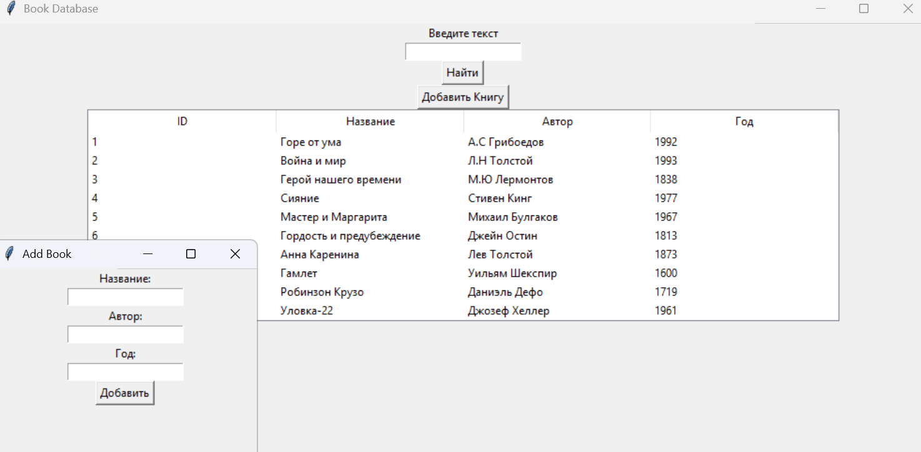
Book database это инструмент, используя который можно искать книги по всей базе данных
Вот пример функционала

Slide 3
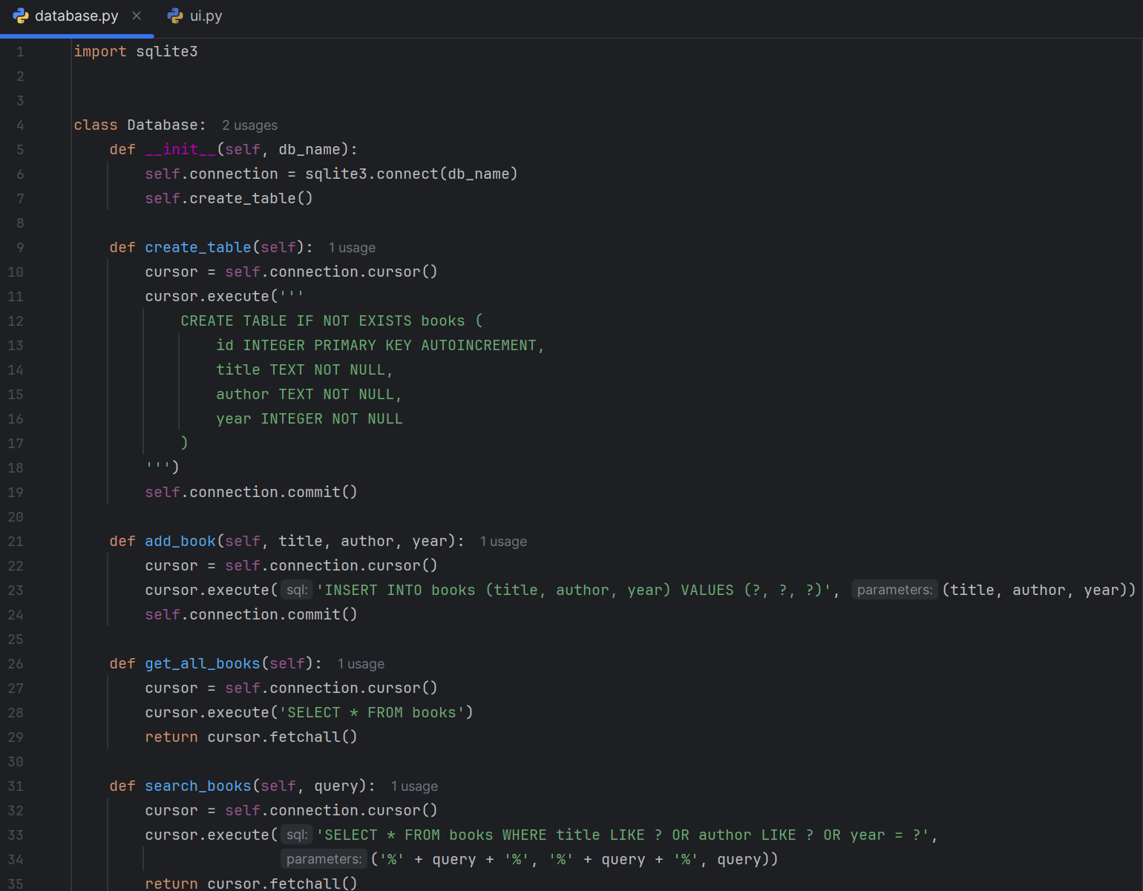
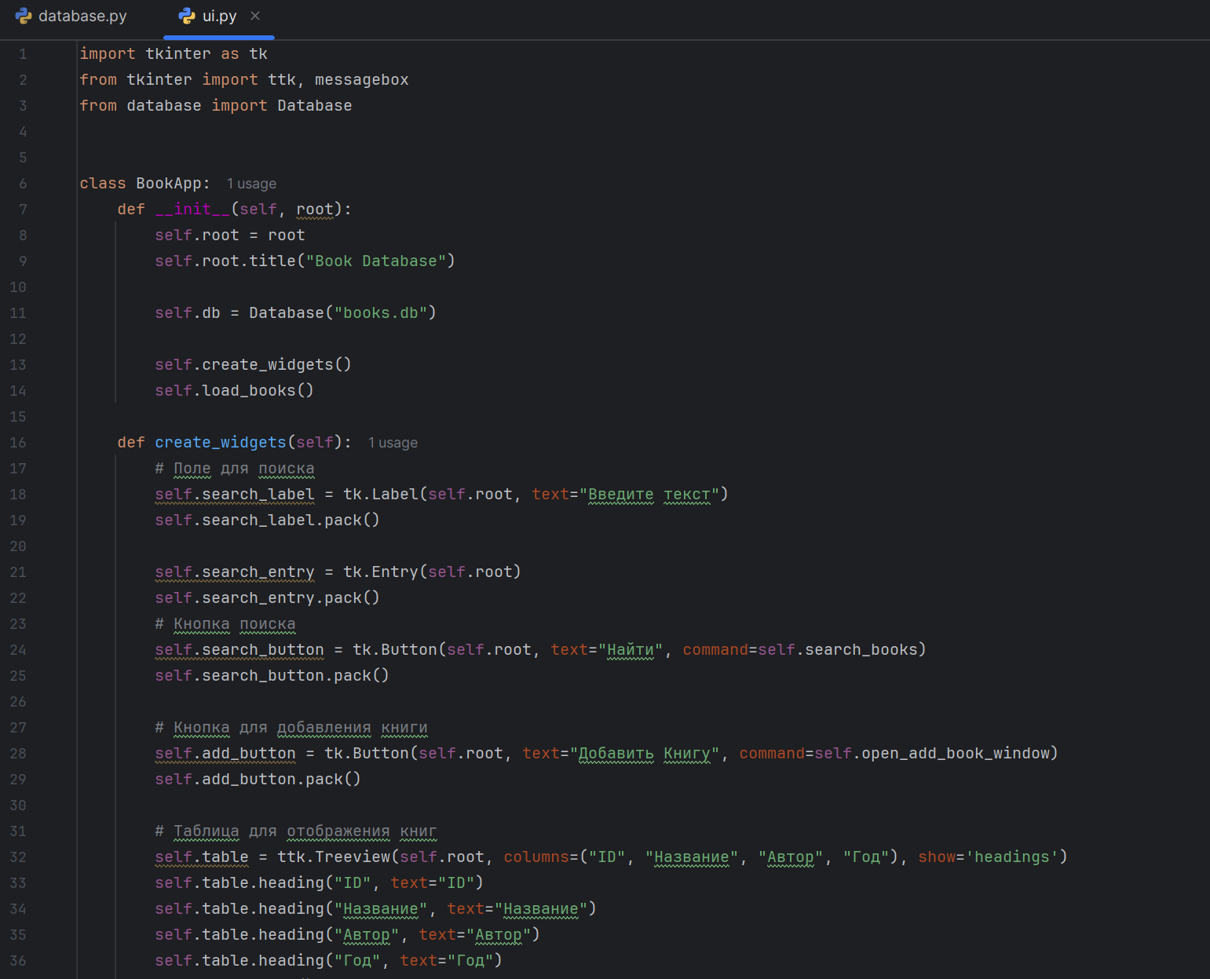
Код проекта основан на встроенных библиотеках tkinter и sqlite3

Slide 4

На этом все

